Slide 1
Урок «Решение задач с помощью уравнений». 7 класс.
Автор Холина Елена Евгеньевна, МБУ школа № 28 г.о. Тольятти

Slide 2
Составьте уравнение по условию задачи:
В первой бригаде на 5 рабочих больше, чем во второй. Сколько рабочих в каждой бригаде, если всего в двух бригадах 77 человек?
Ответ:
Если x человек в I бригаде, то x + ( x – 5 ) = 77.
Если x человек во II бригаде, то x + ( x + 5 ) = 77.

Slide 3
Составьте уравнение по условию задачи:
Длина прямоугольника в 2 раза больше ширины, а его периметр равен 138 см. Найдите размеры прямоугольника.
Ответ:
Если x см ширина, то (x + 2x) ∙ 2 = 138.

Slide 4
Решите уравнение:
1. 5 – 2х = 0
Ответ: 2,5.
2 . x – 8 = -4х - 9
Ответ: -0,2

Slide 5
Исправьте ошибки в алгоритме:
Обозначают все неизвестные числа буквой и, используя условие задачи, составляют уравнение.
Решают это уравнение.
Записывают полученный результат в ответ задачи.

Slide 6
Исправьте ошибки в алгоритме:
Обозначают некоторое неизвестное число буквой и, используя условие задачи, составляют уравнение.
Решают это уравнение.
Записывают полученный результат в ответ задачи.

Slide 7
Исправьте ошибки в алгоритме:
Обозначают некоторое неизвестное число буквой и, используя условие задачи, составляют уравнение.
Решают это уравнение.
Истолковывают полученный результат в соответствии с условием задачи.

Slide 8
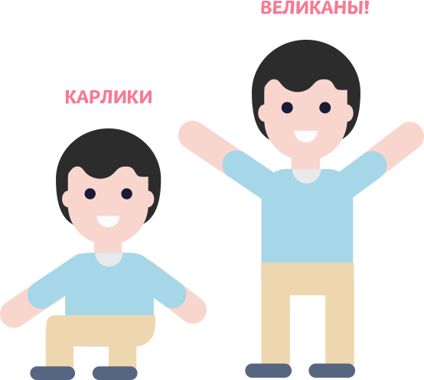
Физкультминутка

Slide 9
Задача 1:
Три школы получили 70 компьютеров. Вторая школа получила на 6 компьютеров больше первой, а третья – на 10 компьютеров больше второй. Сколько компьютеров получила каждая школа?
Решение:
Пусть в первой школе х компьютеров, во второй школе (х + 6) компьютеров, а в третьей школе (х + 6 + 10) компьютеров.
Составим уравнение: х + (х + 6) + (х + 6 + 10) = 70.

Slide 10
Решение уравнения:
х + (х + 6) + (х + 6 + 10) = 70;
3х + 22 = 70;
3х = 48;
х = 16.
Если х = 16, то х + 6 = 22, х + 6 + 10 = 32.
Ответ: первая школа получила 16 компьютеров, вторая школа получила 22 компьютера, а третья школа – 32 компьютера.

Slide 11
Задача 2 (на движение):
За 9 ч по течению реки теплоход проходит тот же путь, что за 11 ч против течения. Найдите собственную скорость теплохода, если скорость течения реки 2 км/ч.
Решение: 9 часов, ( х + 2) км/ч.
11 часов, (х - 2) км/ч.
Составим уравнение: 9 (х + 2) = 11 (х - 2).

Slide 12
Решение уравнения:
9 (х + 2) = 11 (х - 2);
9х + 18 = 11х - 22;
2х = 40;
х = 20.
Ответ: собственная скорость теплохода 20 км/ч.

Slide 13
Ответьте на вопросы
Что понравилось на уроке?
Что не понравилось на уроке?

Slide 14
Источник из Интернета:
https://xn--80aa2aegbj2f.xn--p1ai/publications/igry-na-trave/%D1%88%D0%BA%D0%BE%D0%BB%D0%B0%D0%BC%D0%B0%D0%BC.%D1%80%D1%84/publications/igry-na-trave/

